Slide 1
Краевое государственное казенное учреждение «Центр социальной поддержки населения по г. Хабаровску»
КРАЕВОЕ ГОСУДАРСТВЕННОЕ КАЗЕННОЕ УЧРЕЖДЕНИЕ
«ЦЕНТР СОЦИАЛЬНОЙ ПОДДЕРЖКИ
ПО ГОРОДУ ХАБАРОВСКУ»

Slide 2
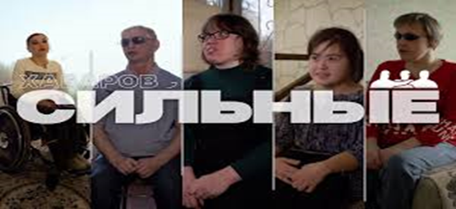
Краевое государственное казенное учреждение «Центр социальной поддержки населения по г. Хабаровску»
Статистические данные получателей мер социальной поддержки из числа граждан с ограниченными возможностями
Инвалиды – 30 112 чел.
Дети – инвалиды 2 333 чел.
Проект "Хабаровск. Сильные люди"
Цель – на примере полноценной жизни людей с инвалидностью показать возможности самореализации людей с ограниченными возможностями здоровья, формирование доброжелательного, инклюзивного общества
Целевая аудитория – инвалиды, семьи с детьми-инвалидами,
жители Хабаровского края
Героями видеороликов стали жители Хабаровского края, которые волею случая оказались в инвалидном кресле, родились с особенностями или получили инвалидность в сознательном возрасте.
Историй успешных в разных сферах жизни людей с ограниченными возможностями.
Граждане с остаточным зрением и тотально незрячие
Граждане с ДЦП и синдромом Дауна
Граждане с заболеванием опорно-двигательного аппарата
YouTube телеканал "Хабаровск"
Трансляция
на телеканале "Хабаровск"

